Slide 1
ההשלכות הכלכליות הצפויות של יוזמות החקיקה של הקואליציה
פרופ' איתי אטר, ד"ר צחי רז, ד"ר יניי שפיצר

Slide 2
הדיון בהשלכות הכלכליות של יוזמות החקיקה תופס חלק מרכזי בשיח הציבורי
המצגת מתבססת על נייר עבודה המחבר בין המחקר הכלכלי על החשיבות של "מוסדות" לכלכלה לבין ההשלכות של יוזמות החקיקה על כלכלת ישראל
אנחנו מציעים סדרי גודל לנזק הכלכלי בטווח הארוך אם יוזמות החקיקה במתכונתן המקורית תתקבלנה, כמקשה אחת או בהדרגה
גם הזהירה מבין התחזיות היא בעלת השלכות שליליות ודרמטיות על הכלכלה
נתייחס גם לחלק מהנזקים שכבר נגרמו לכלכלה הישראלית
הקדמה

Slide 3
מוסדות "טובים" הם גורם מפתח לפיתוח כלכלי
מערכת משפט היכולה לאכוף חוזים וזכויות קניין
ביזור הכוח ומגבלות אפקטיביות על הרשות המבצעת מנגנון בירוקרטי מקצועי ועצמאי
המחקר
מוסדות הם הבסיס לפיתוח כלכלי
מתחומי המחקר החשובים והפוריים ב-25 השנים האחרונות
שלל ממצאים אמפיריים לגבי ההשפעה החיובית של מוסדות טובים על פיתוח כלכלי
ערוצי ההשפעה מגוונים: עידוד השקעות, חדשנות, מניעת שחיתות ועיוותי הקצאה

Slide 4
כיצד חוזים את השפעת יוזמות החקיקה?
שלב 1 אמידת הקשר החיובי בין היקף הביקורת השיפוטית לבין מדדי פיתוח במדגם רחב של מדינות ועשרות שנים.
ארבעה מדדים
שחיתות ציבורית
חדשנות
השקעה
תוצר לנפש

Slide 5
כיצד חוזים את השפעת יוזמות החקיקה?
שלב 2 כימות הפגיעה בביקורת השיפוטית בישראל על בסיס הונגריה ופולין
שלב 3 חיזוי סדר הגודל של הנזק הצפוי לכלכלת ישראל בטווח הארוך

Slide 6
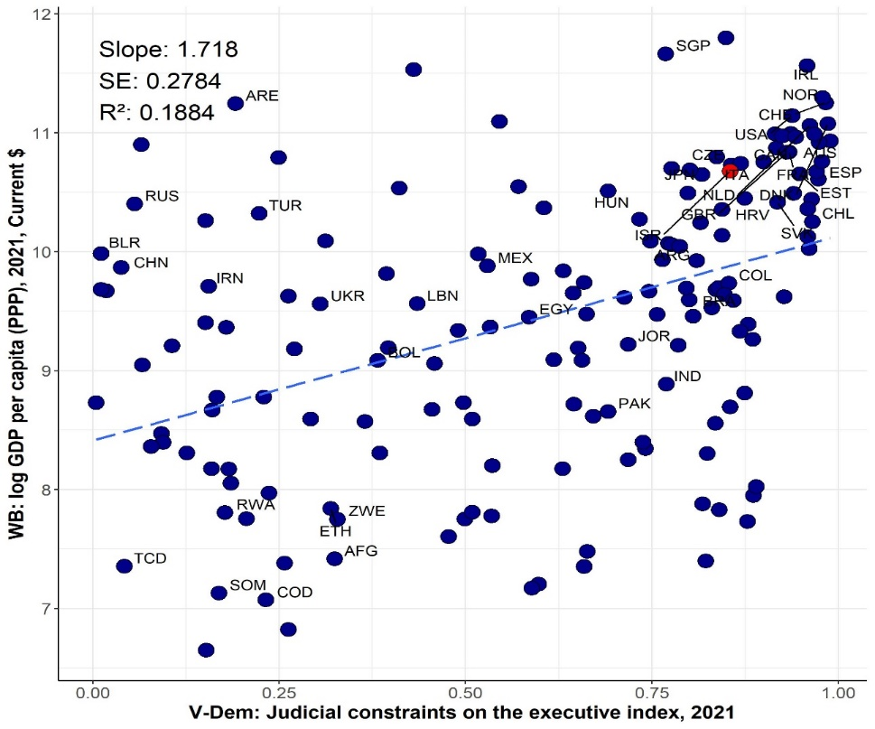
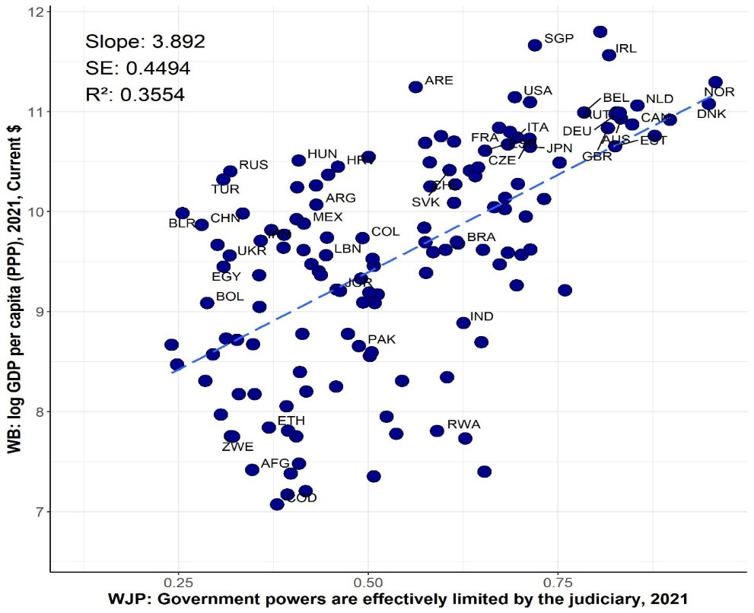
שלב 1 מגבלות שיפוטיות על הממשלה ותוצר לנפש
תוצר גבוה
תוצר גבוה
תוצר נמוך
תוצר נמוך
פחות מגבלות על ממשלה
יותר מגבלות על ממשלה
פחות מגבלות על ממשלה
יותר מגבלות על ממשלה

Slide 7
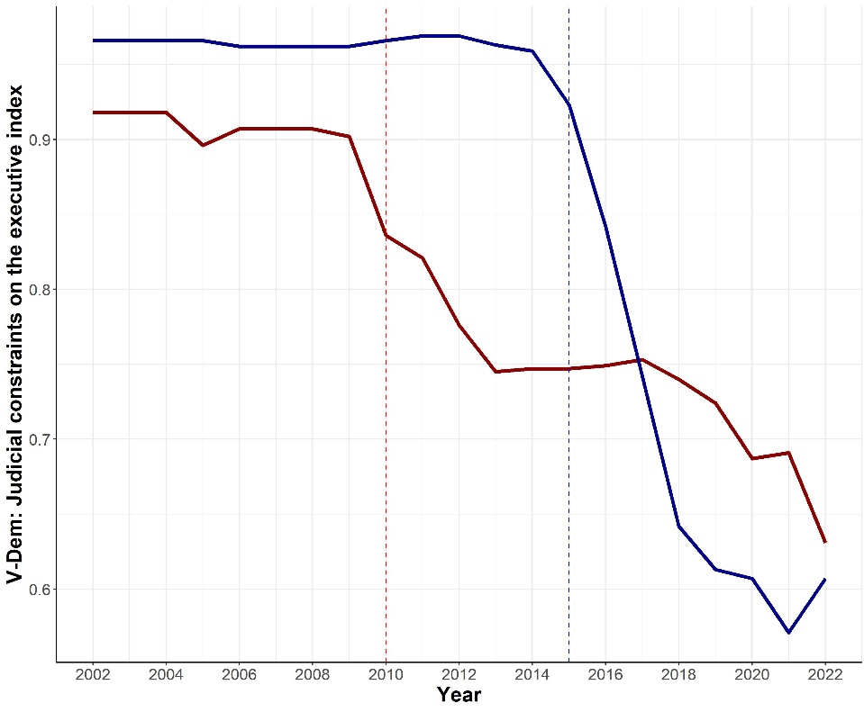
שלב 2 הפגיעה בביקורת השיפוטית על בסיס הונגריה ופולין
פולין
עלית חוק וצדק לשלטון
מה צפוי לקרות למדד המגבלות השיפוטיות על הממשלה (בסולם 0 –1)?
ירידה של 0.35 נקודות במדד מאז עליית מפלגת חוק וצדק לשלטון בפולין ב-2015
ירידה של 0.27 נקודות במדד מאז עליית אורבן לשלטון בהונגריה ב-2010
סימולציה של פורום מדעני.ות מדינה צופה ירידה של 0.37 נקודות במדד בישראל, אם יוזמות החקיקה יעברו
הונגריה
עלית אורבן לשלטון
מדד המגבלות השיפוטיות על הממשלה
שנה

Slide 8
שלב 3 אומדני טווח ארוך: ממצאים
הניתוח האמפירי מצביע על אומדני נזק דרמטיים
הפסד שנתי למשפחה בת 5 נפשות (במונחי 2022) | ירידה בתוצר לנפש | אומדן
כ-82 אלף ₪ | 9% | מתון
כ-212 אלף ₪ | 23% | ביניים
כ-414 אלף ₪ | 45% | חמור

Slide 9
המחשות לסדרי הגודל של הנזק ולא תחזיות מדויקות. גם האומדן המתון מצביע על נזק אדיר לכלכלתה ולחוסנה של מדינת ישראל
רגישות מיוחדת של המשק הישראלי לזעזועים מוסדיים:
תעשיית ההייטק: קטר הצמיחה של המשק. מתבססת על השקעות זרות וכוח עבודה בעל ניידות גלובלית גבוהה ("בריחת מוחות")
מבנה סקטוריאלי של החברה: כבר עתה, חוזים בשינוי חד במדיניות התקצוב של אוכלוסיות שאינן משתלבות בשוק העבודה
הערות על האומדנים
חשש שהנזק לכלכלה יהיה גדול יותר ויתממש מהר יותר

Slide 10
פערי תשואות בין שוקי המניות בישראל ובחו"ל פיצול מגמה חריג סביב הבחירות: נכון לתחילת מאי, ביצועי החסר של מדדי תל אביב הם כ-20% מתחת למדד ההשוואה
1
תגובות מיידיות בשווקים
ירידה בהיקף ההשקעות בהייטק הישראלי מנתח של 2.86% מכלל ההשקעות בהייטק במדינות ה-OECD בסוף 2022, ל-1.79% בלבד
2
רשימה חלקית
פיחות עודף בערך השקל פריצה חדה החל מינואר 2023 ממגמה ארוכת טווח של מתאם חזק עם מדד S&P500. נכון לסוף מאי, שער הדולר גבוה ב-33 אגורות מהמצופה (10%)
3

Slide 11
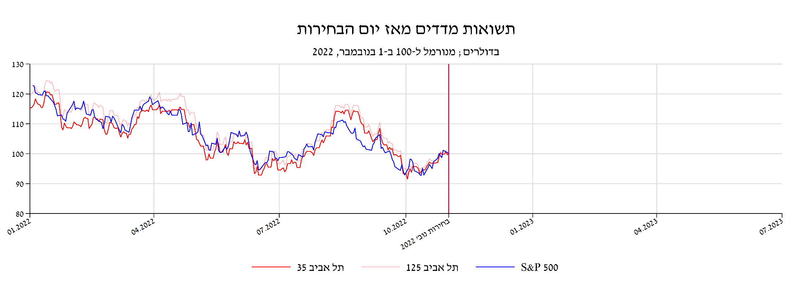
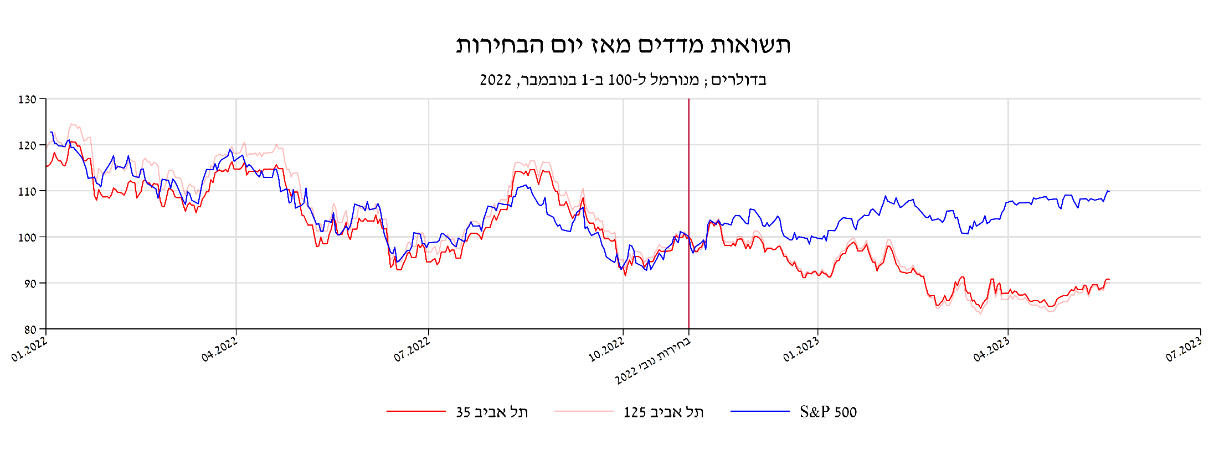
תשואות חסר במניות הישראליות
טווח קצר
עד לבחירות, המדדים הישראלים היו צמודים ל-S&P 500
התפצלות מגמות לאחר הבחירות כיום, תשואת חסר דולרית של כ-20%

Slide 12
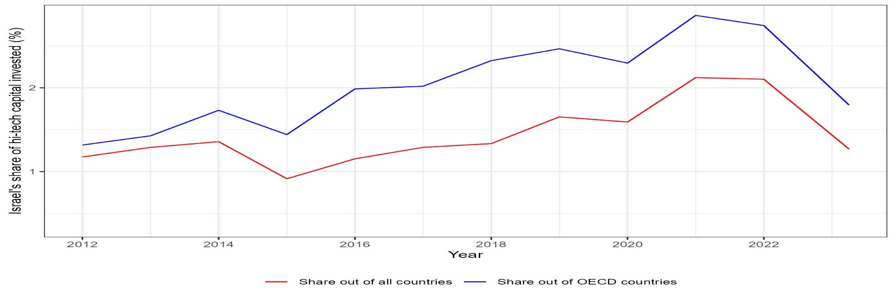
ירידה בהשקעות בהייטק
טווח קצר
נתח תעשיית ההייטק הישראלית מכלל השקעות ההייטק העולמיות
2.86%
2.12%
1.79%
1.27%
רבעון ראשון 2023

Slide 13
בטווח ארוך באומדן המתון: הפסד שנתי של 82 אלף ₪ למשפחה בת 5 נפשות, במונחי 2022
באומדן החמור: הפסד של 414 אלף ₪ למשפחה בת חמש נפשות, במונחי 2022
סיכום
בטווח קצר ביצוע חסר של מדדי המניות הישראליים, פגיעה בהייטק, ופיחות של השקל
יוזמות הקואליציה צפויות לגרום לנזקים חסרי תקדים למשק הישראלי
ללא עבודת מטה, הקואליציה יצאה לבליץ חקיקה עם השלכות חמורות על הכלכלה
המלצת המדיניות של נייר זה, שמחליף את עבודת המטה, היא שיש לגנוז את יוזמות החקיקה

Slide 14
תודה

Slide 15
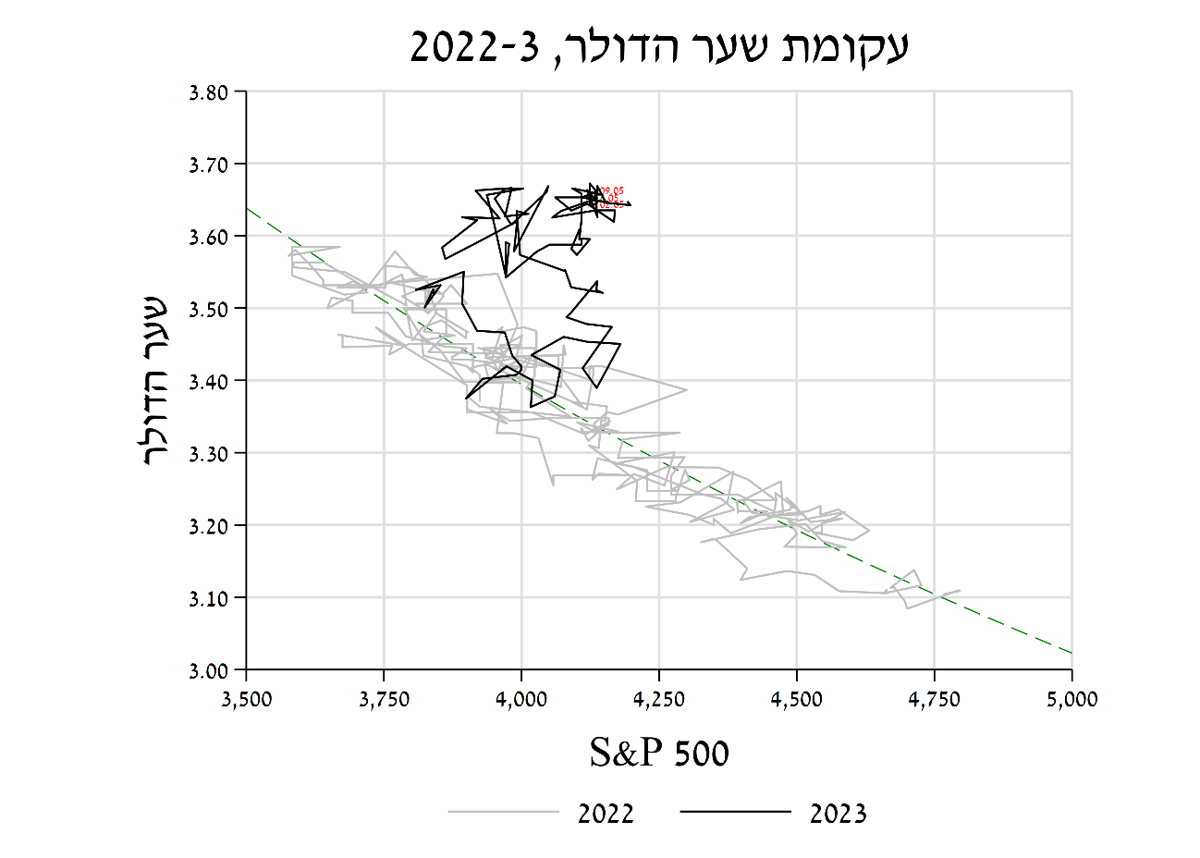
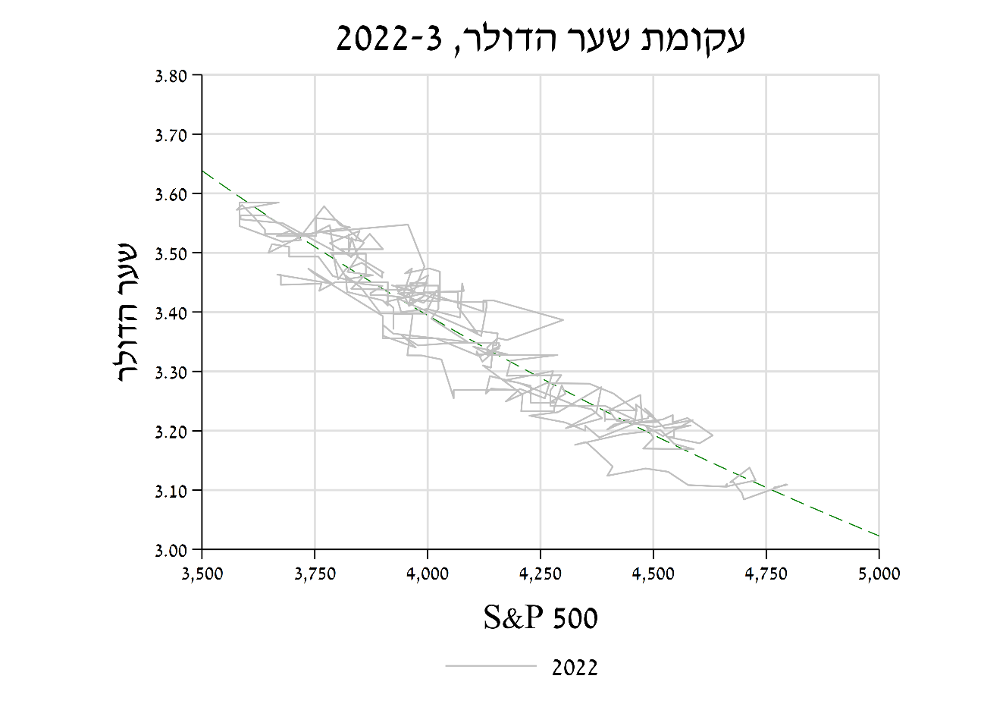
התפצלות מגמה לאחר הבחירות:
טווח קצר
עד סוף ינואר 2023, קשר הדוק בין שער הדולר ובין מדד ה-S&P 500
הקשר נשבר בסוף ינואר 2023
כיום, עדות לפיחות עודף של כ-10% (33 אגורות)

Slide 16
השפעות טווח ארוך: ממצאים
שלב 3
הניתוח האמפירי מצביע על אומדני נזק מאוד משמעותיים:
תרחיש אופטימי – ירידה של כ-9% בתוצר לנפש (במונחי שנת 2022, המשמעות היא ירידה של כ-83 אלף ₪ לשנה למשפחה בת 5 נפשות, או 158 מיליארד ₪ למשק)
תרחיש ביניים – ירידה של כ-23% בתוצר לנפש (במונחי שנת 2022, המשמעות היא ירידה של כ-210 אלף ₪ לשנה למשפחה בת 5 נפשות)
תרחיש פסימי – ירידה של כ-45% בתוצר לנפש (במונחי שנת 2022, המשמעות היא ירידה של כ-400 אלף ₪ פחות לשנה עבור משפחה בת 5 נפשות)

Slide 17
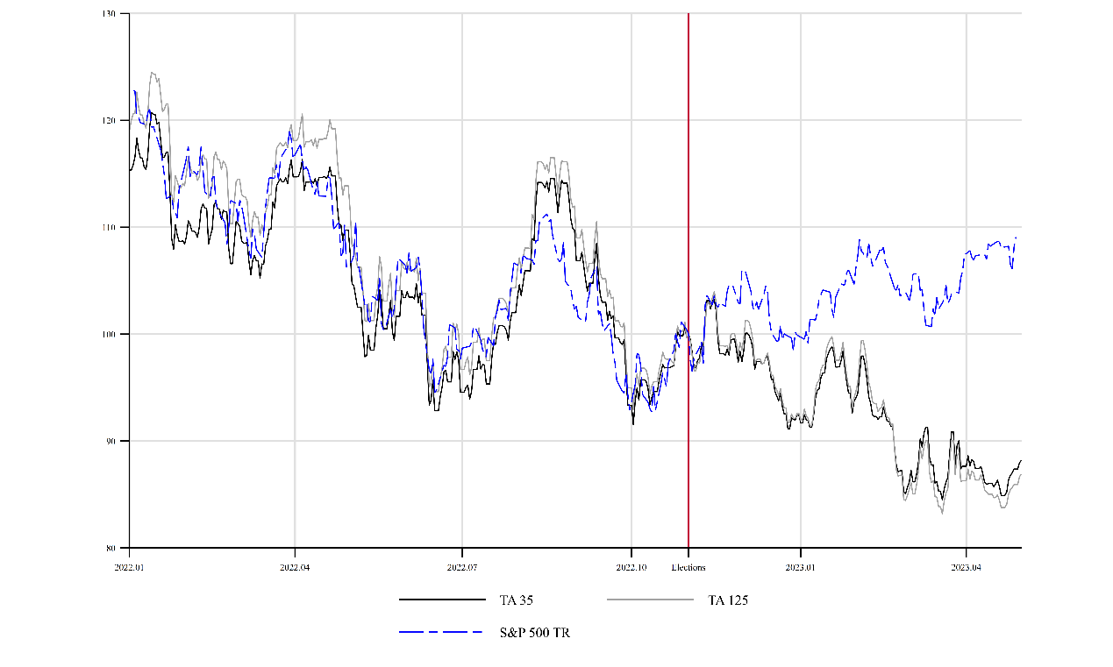
התפצלות מגמה סביב הבחירות: מדדי תל אביב ומדד S&P 500
טווח קצר
יום הבחירות

Slide 18
ירידה בהשקעות בהייטק: נתח תעשיית ההייטק הישראלית מכלל השקעות ההייטק העולמיות
טווח קצר
2.86%
2.12%
1.79%
1.27%
רבעון ראשון 2023

